Slide 1
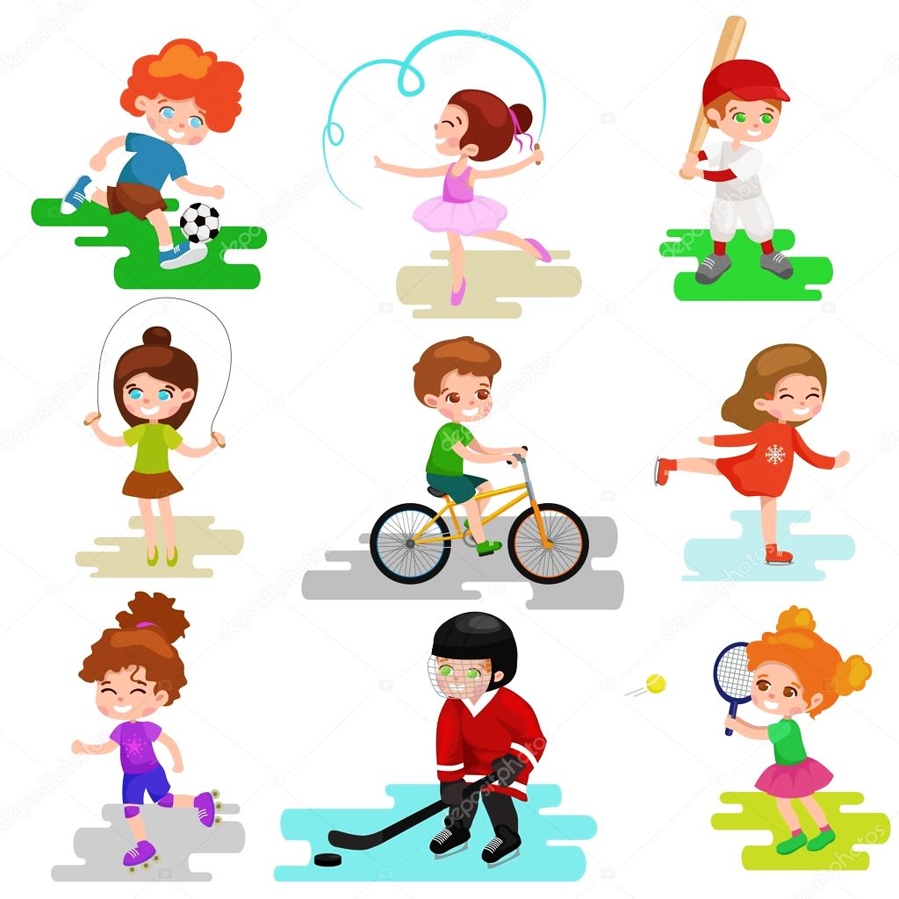
ATLETSKI MNOGOBOJ

Slide 2




ZDRAVO! DANES TE BOM POPELJALA SKOZI RAZLIČNE ŠPORTNE IZZIVE.
SI PRIPRAVLJEN? IMAŠ OBLEČENA ŠPORTNA OBLAČILA IN OBUTEV?
IN NE POZABI NA VODO!
POTEM PA AKCIJAAAA!

Slide 3

NAJPREJ SI NA LIST PAPIRJA PRERIŠI SPODNJO TABELO.
BESEDE ZAPIŠEŠ, ČE ŽELIŠ. DRUGAČE NAPIŠI LE ŠTEVILA, TOREJ 1., 2. …
ŠPORTNA NALOGA | KLJUKICA/OPRAVLJENO (*LAHKO ZAPIŠEŠ TUDI KOLIKOKRAT TI JE USPELO SKOČITI ALI KAKO DALEČ SI SKOČIL)
1. OGREVANJE
2. KOLEBNICA
3. SKOK V DALJINO Z MESTA
4. MORSKI POLIGON
5. KOŠARKA
6. MET ŽOGE
7. VAJE ZA RAZTEZANJE IN UMIRJANJE
TAKO. SEDAJ PA SLEDI IZZIVOM IN JO SPROTI IZPOLNI.

Slide 4



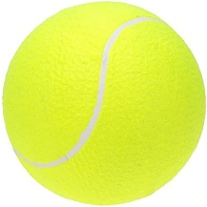

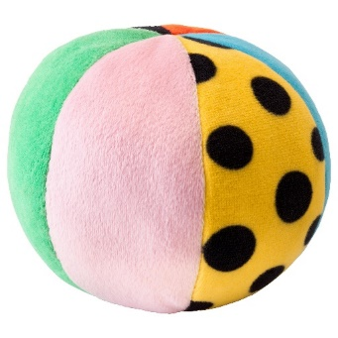
DA NE BO PRIŠLO DO POŠKODB, SE JE POTREBNO NAJPREJ DOBRO OGRETI.
DANES SE BOMO OGRELI NA MALCE DRUGAČEN NAČIN … Z ŽOGO.

Slide 5

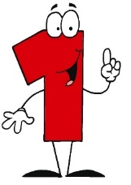
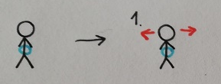

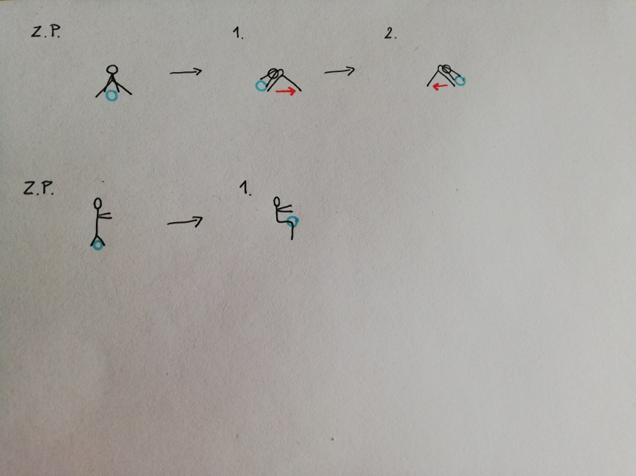

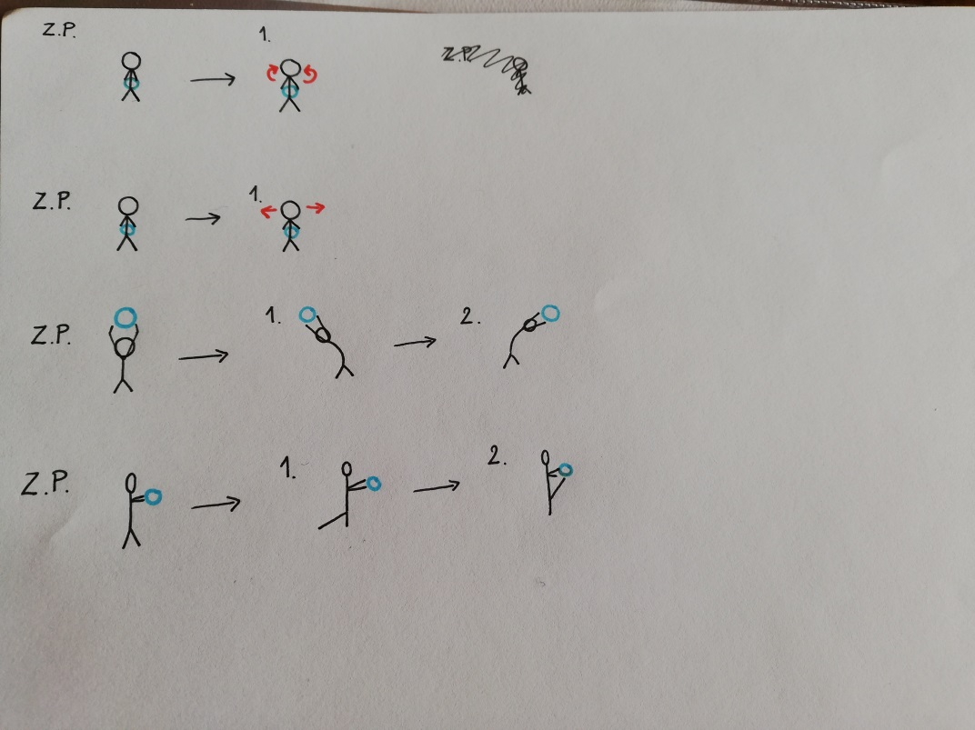



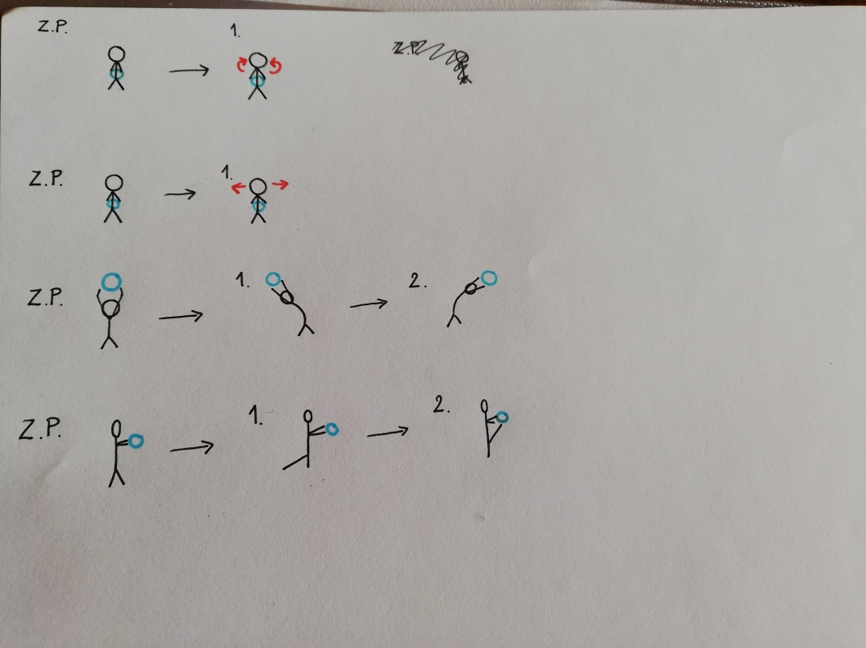

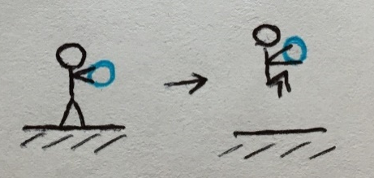

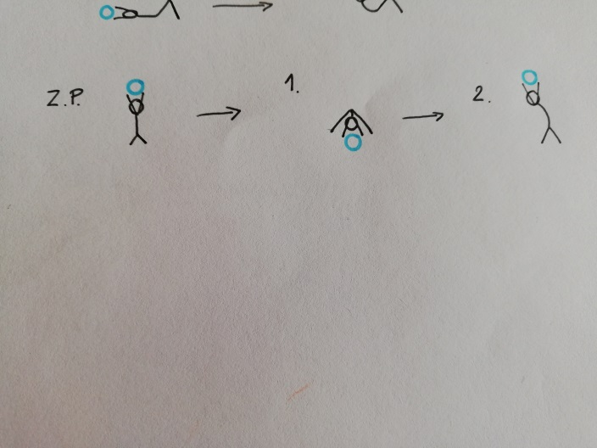


VZEMI SVOJO NAJLJUBŠO ŽOGO IN SLEDI VAJAM. VSAKO PONOVI 8-KRAT.
ODKLONI SE V OBE SMERI K ENI IN DRUGI NOGI, ŽOGO KOTALI PO TLEH OD ENE K DRUGI NOGI.
KROŽI Z GLAVO, ŽOGO DRŽI V ROKAH.
KROŽI Z RAMENI NAZAJ, NATO ŠE NAPREJ, ŽOGO DRŽI V ROKAH.
NAREDI POČEPE Z ŽOGO MED KOLENI.
Z ŽOGO V ROKAH SE ODKLANJAJ V DESNO IN LEVO.
ŽOGO DRŽI V ROKAH IN SKAČI ČIM VIŠJE.
STEGNI NOGE, PRIKLONI SE NAPREJ IN ZAKLONI NAZAJ, ŽOGO IMEJ V ROKAH.
ŽOGO DRŽI V ROKAH IN TECI NA MESTU ČIM HITREJE, MEDTEM PREŠTEJ DO 20.

Slide 6


TAKO. OGRELI SMO SE, ZATO KAR HITRO KLIKNI NAME IN SI POGLEJ TVOJ PRVI IZZIV.

Slide 7

ČAS ZA …

Slide 8
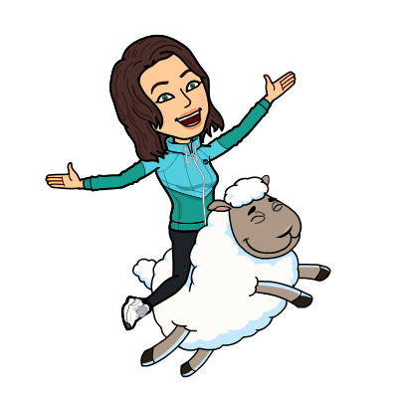
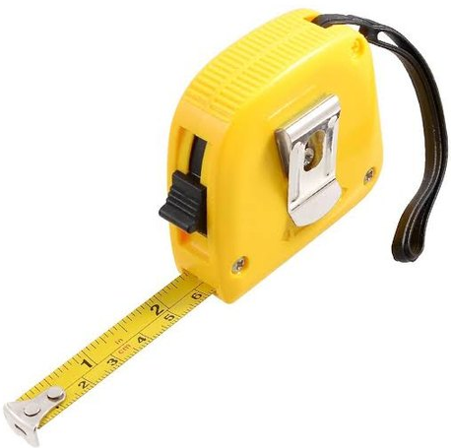
DA NE BOMO SKAKALI LE V ZRAK, POSKUSI ŠE V DALJINO. KLIKNI NA SPODNJI METER IN POGLEJ, KATERI IZZIV TE ČAKA.

Slide 9
ČAS ZA …

Slide 10



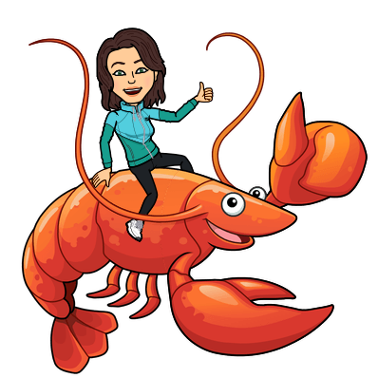
ODLIČNO SI SE POTRUDIL S SKOKI. SEDAJ PA SI POGLEJ NASLEDNJI IZZIV.
ME NAJDEŠ V MORJU?
KLIKNI NAME IN MI POMAGAJ PREMAGATI OVIRE TER NAHRANITI RIBICO.
POTREBUJEŠ PALICO, ŽOGO IN NEKAJ OVIR, KI JIH NAJDEŠ KAR DOMA.
V TABELO ZAPIŠI, KOLIKOKRAT OD DESETIH POSKUSOV TI JE USPELO USPEŠNO PREMAGATI OVIRE IN PRENESTI HRANO.

Slide 11
ČAS ZA …

Slide 12


KER SI POSKRBEL ZA LAČNO RIBICO, LAHKO NADALJUJEŠ Z NOVIM IZZIVOM. PREIZKUSIL SE BOŠ V VLOGI KOŠARKARJA. KLIKNI NA ŽOGO IN SI POGLEJ IZZIV.

Slide 13
ČAS ZA …

Slide 14
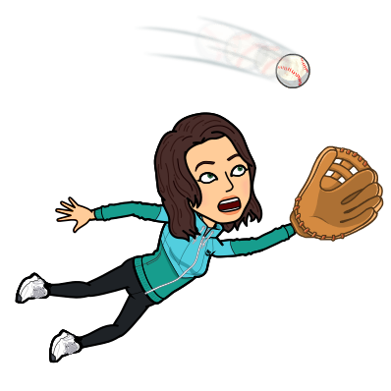

ODLIČEN KOŠARKAR SI! PRED TEBOJ PA JE ŠE ZADNJI IZZIV. KLIKNI NAME IN SE PREIZKUSI. IZBERI SI EN NAČIN METANJA IN V TABELO NAPIŠI, KATEREGA SI IZBRAL TER KOLIKOKRAT PO DESETIH METIH KOCKE TI JE USPELO.
SEVEDA SI LAHKO IZBEREŠ TUDI ŠE KAKŠEN NAČIN IN GA ZAPIŠEŠ V TABELO. UČITELJICA BO ZELO VESELA, ČE JIH BOŠ PREIZKUSIL VEČ.

Slide 15
ČAS ZA …

Slide 16

BRAVO! ČESTITAM!
USPEŠNO SI PRIŠEL SKOZI VSE IZZIVE.
TVOJA TABELA JE ŽE SKORAJ IZPOLNJENA.
MANJKA TI LE ŠE ZADNJA KLJUKICA.
PA SI POGLEJ, KAJ TE ČAKA.

Slide 17

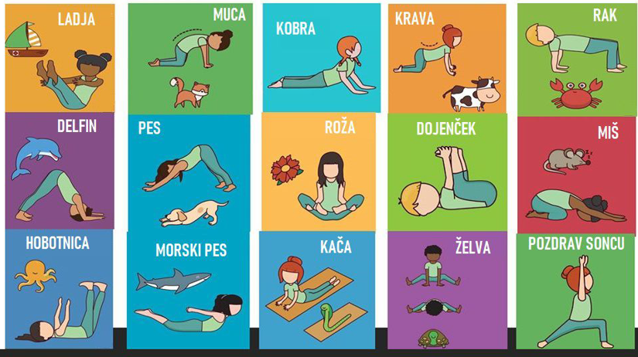
IZBERI SI 5 VAJ ZA RAZTEZANJE IN UMIRJANJE.

Slide 18

SEDAJ PA SI RES ZASLUŽIŠ ENO KARANTENSKO PETKO OD DALEČ. PONOSNA SEM NA TVOJ TRUD PRI VSAKEM IZZIVU!
PROSI STARŠE, DA FOTOGRAFIRAJO TVOJO TABELO IN JO POŠLJEJO TVOJI UČITELJICI. ZAGOTOVO BO TUDI ONA PONOSNA NATE.
Prirejeno po: Danaja Knez
Maj, 2020

